Slide 1
ДІХНИЧ КАТЕРИНА ВІТАЛІЇВНА
Професійна підготовка
майбутніх учителів початкової школи
у процесі педагогічної практики
011 – Освітні, педагогічні науки
Науковий керівник:
Семеног Олена Миколаївна,
доктор педагогічних наук, професор

Slide 2
Актуальність та доцільність дослідження підтверджується
потребою в розв'язанні таких суперечностей:
між соціальним замовленням на якісну практичну підготовку вчителів початкової школи та недостатньою обґрунтованістю готовності майбутніх учителів початкової школи до професійної діяльності в умовах реформування загальної середньої освіти «Нова українська школа»;
між необхідністю цілісної професійно-практичної підготовки майбутніх учителів початкової школи та відсутністю обґрунтованої моделі, реалізація якої забезпечує цей процес у ході педагогічної практики;
між потенційними можливостями професійно орієнтованих дисциплін, гурткової роботи в підготовці майбутніх учителів початкової школи у процесі педагогічної практики та традиційним навчально-методичним забезпеченням освітнього процесу.

Slide 3
Об’єкт дослідження: процес професійної підготовки майбутніх учителів початкової школи у закладах вищої педагогічної освіти
Предмет дослідження: модель професійної підготовки майбутніх учителів початкової школи у процесі педагогічної практики

Slide 4
Мета дослідження:
теоретично обґрунтувати, розробити та експериментально перевірити модель професійної підготовки майбутніх учителів початкової школи у процесі педагогічної практики

Slide 5
Завдання дослідження:
1. Виявити стан розробленості проблеми професійної підготовки майбутніх учителів початкової школи у процесі педагогічної практики.
2. Виокремити сутність, структурні компоненти, критерії, показники та охарактеризувати рівні готовності майбутніх учителів початкової школи до професійної діяльності.
3. З’ясувати специфіку організації педагогічної практики як передумови формування готовності майбутніх учителів початкової школи до професійної діяльності.
4.Розробити і теоретично обґрунтувати модель професійної підготовки майбутніх учителів початкової школи у процесі педагогічної практики.
5. Експериментально перевірити ефективність моделі професійної підготовки майбутніх учителів початкової школи у процесі педагогічної практики.

Slide 6
Завдання 1
Виявити стан розробленості проблеми професійної підготовки майбутніх учителів початкової школи у процесі педагогічної практики.
Методи дослідження:
аналіз, систематизація, термінологічний аналіз

Slide 7
Професійна підготовка майбутніх учителів початкової школи у процесі педагогічної практики
- це комплексний педагогічний процес формування готовності майбутніх учителів до професійної діяльності в умовах освітнього середовища закладів вищої педагогічної та загальної середньої освіти на засадах комунікативної взаємодії та педагогіки партнерства.

Slide 8
Готовність майбутніх учителів початкової школи до професійної діяльності
- це складне професійно-особистісне утворення, що інтегрує мотиваційно-ціннісні установки до професійно-педагогічної діяльності та прагнення до професійного та особистісного розвитку, фахово-методичні, психологічні, педагогічні знання та вміння добирати й використовувати ефективні методики навчання здобувачів початкової освіти в умовах Нової української школи

Slide 9
Педагогічна практика майбутніх учителів початкової школи
- оригінальна форма навчання у процесі професійно-педагогічної підготовки у вищій школі, яка спрямована на пізнання закономірностей та принципів професійної діяльності, оволодіння способами її організації, а відтак, на підготовку майбутнього вчителя як професійно-компетентного фахівця.

Slide 10
Завдання 2
Виокремити сутність, структурні компоненти, критерії, показники та охарактеризувати рівні готовності майбутніх учителів початкової школи до професійної діяльності
Методи дослідження:
аналіз, систематизація, порівняльно-зіставний аналіз і класифікація, анкетування, тестування, бесіди, спостереження,
аналіз педагогічного досвіду

Slide 11
Компоненти готовності
майбутніх учителів початкової школи
до професійної діяльності
мотиваційно-аксіологічний компонент
когнітивно-праксеологічний компонент
професійно-поведінковий компонент

Slide 12
Компоненти, критерії і показники готовності майбутніх учителів початкової школи до професійної діяльності
Мотиваційний-аксіологогічний компонент
Мотиваційно-цільовий критерій
Показники:
П1. Мотивація до вибору професії;
П2. Цінінсні установки
Когнітивно-праксеологічний компонент
Когнітивно-пізнавльний критерій
Показники:
П3. Обсяг знань;
П4. Професійні вміння
Професійно-поведінковий компонент
Професійно-особистісний критерій
Показники:
П5. Здатність до саморозвитку

Slide 13
Завдання 3
З’ясувати специфіку організації педагогічної практики як передумови формування готовності майбутніх учителів початкової школи до професійної діяльності
Методи дослідження:
аналіз, систематизація, термінологічний аналіз

Slide 14
Види педагогічних практик:
Навчальна (ознайомлювальна) практика – І курс, 2 семестр, 2 тижні
Навчальна (психолого-педагогічна практика) – ІІ курс, 4 семестр, 4 тижні
Педагогічна практика (в літніх оздоровчих таборах) - ІІІ курс, 6 семестр, 3 тижні
Педагогічна (виробнича практика)
«Пробні уроки» - IV курс, 7 семестр, 4 тижні
«На робочому місці вчителя» - IV курс, 8 семестр, 3 тижні

Slide 15
Педагогічна практика майбутніх учителів початкової школи - це складова професійної підготовки, що спрямована на формування професійних компетентностей майбутніх учителів і узгоджується з вимогами до обов’язкових результатів навчання молодших школярів, визначених у Державному стандарті початкової освіти.

Slide 16
Завдання 4
Розробити і теоретично обґрунтувати модель професійної підготовки майбутніх учителів початкової школи у процесі педагогічної практики
Методи дослідження:
аналіз, систематизація, класифікація, моделювання,
педагогічний експеримент

Slide 17
Методологічні підходи до професійної підготовки майбутніх учителів початкової школи у процесі педагогічної практики:
системний підхід
професійно-діяльнісний підхід
особистісно-розвивальний підхід
аксіологічний підхід
акмеологічний підхід
компетентнісний підхід

Slide 18
Принципи професійної підготовки майбутніх учителів початкової школи у процесі педагогічної практики:
неперервності
наступності
індивідуалізації та диференціації
систематичності і послідовності
ЗАГАЛЬНОДИДАКТИЧНІ ПРИНЦИПИ:
зв’язку теорії з практикою
особистісного і професійного розвитку
педагогічної спрямованості
студентоцентризму
партнерства
діалогічності і співпраці
побудови індивідуальної освітньої траєкторії
СПЕЦИФІЧНІ ПРИНЦИПИ:

Slide 19
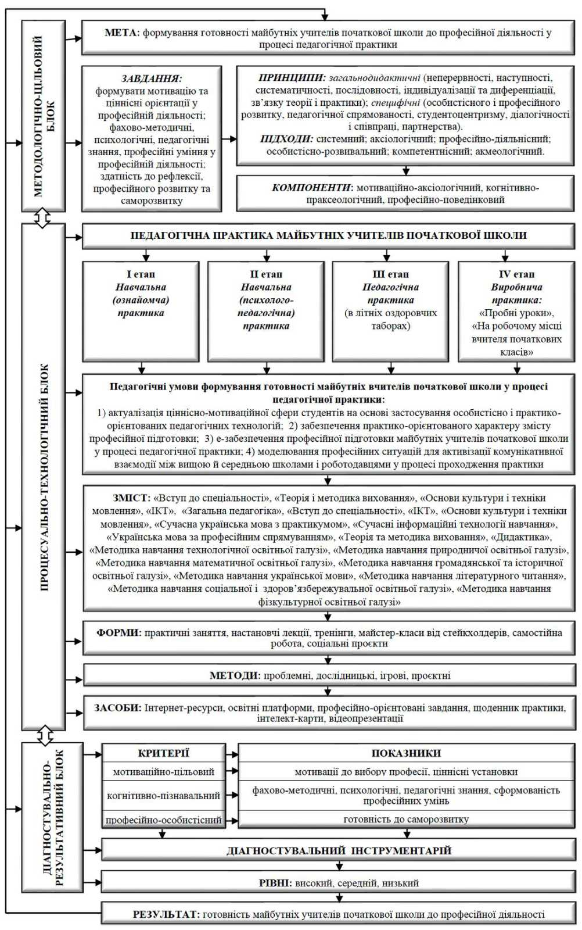
Модель професійної підготовки майбутніх учителів початкової школи у процесі педагогічної практики
складається зі структурних блоків (методологічно-цільовий, процесуально-технологічний, діагностувально-результативний) і реалізується поетапно (мотиваційний, навчальний, навчально-виховний, практичний, рефлексивний). Результатом реалізації моделі є позитивна динаміка рівнів сформованості готовності майбутніх учителів початкової школи (бакалаврів) до професійної діяльності у процесі педагогічної практики

Slide 20
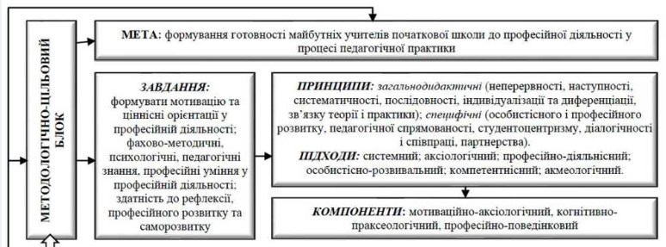
Методологічно-цільовий блок
моделі

Slide 21
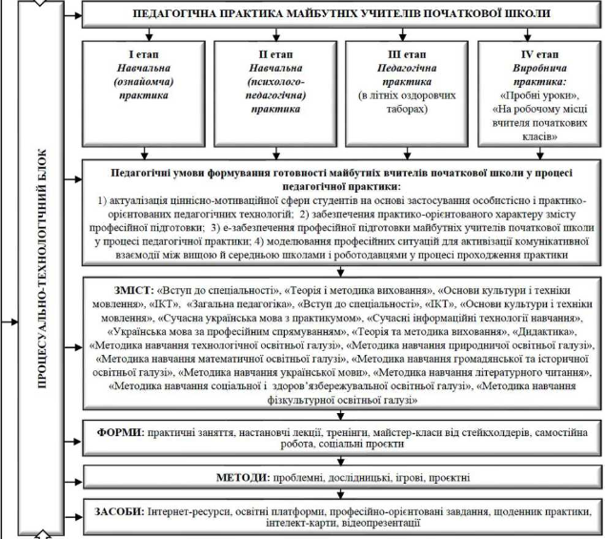
Процесуально-технологічний блок моделі

Slide 22
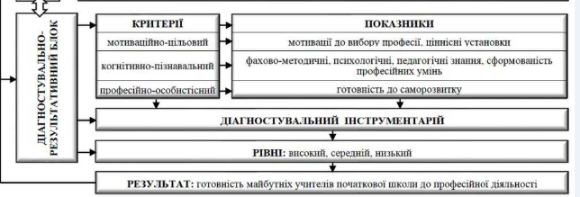
Діагностувально-результативний блок моделі

Slide 23
Вибір методик для оцінки показників рівнів готовності майбутніх учителів початкової школи до професійної діяльності
Критерії | Показники | Методики
Мотиваційно-цільовий | Мотивація до вибору професії |  | Методика «Вивчення мотивації навчання у виші» (Т. Ільїн)
 | Ціннісні установки |  | Методика «Діагностика реальної структури ціннісних орієнтацій особистості С.С. Бубнова»
Когнітивно-пізнавальний | Обсяг знань |  | Тестування
 | Професійні уміння |  | Індивідуальні завдання
Професійно-особистісний | Готовність до саморозвитку |  | Діагностика реалізації потреб у саморозвитку (Н. Фетіскін)

Slide 24
Педагогічні умови, що забезпечують ефективність реалізації моделі професійної підготовки майбутніх учителів початкової школи у процесі педагогічної практики:
1) актуалізація ціннісно-мотиваційної сфери студентів на основі застосування особистісно і практико-орієнтованих педагогічних технологій;
2) забезпечення практико-орієнтованого характеру змісту професійної підготовки;
3) е-забезпечення професійної підготовки майбутніх учителів початкової школи у процесі педагогічної практики
4)моделювання професійних ситуацій для активізації комунікативної взаємодії між вищою й середньою школами і роботодавцями у процесі проходження практики.

Slide 25
Навчально-методичне забезпечення моделі
професійної підготовки майбутніх учителів початкової школи
у процесі педагогічної практики
Методи дослідження:
аналіз, систематизація, узагальнення та структурування

Slide 26



Навчально-методичне забезпечення моделі професійної підготовки майбутніх учителів початкової школи у процесі педагогічної практики
Методичні рекомендації «Організація освітнього процесу у початковій школі»
Методичні рекомендації «Інноваційні форми і методи навчання у Новій українській школі»
Електронний посібник «Урок у початковій школі: творча майстерня вчителя»

Slide 27
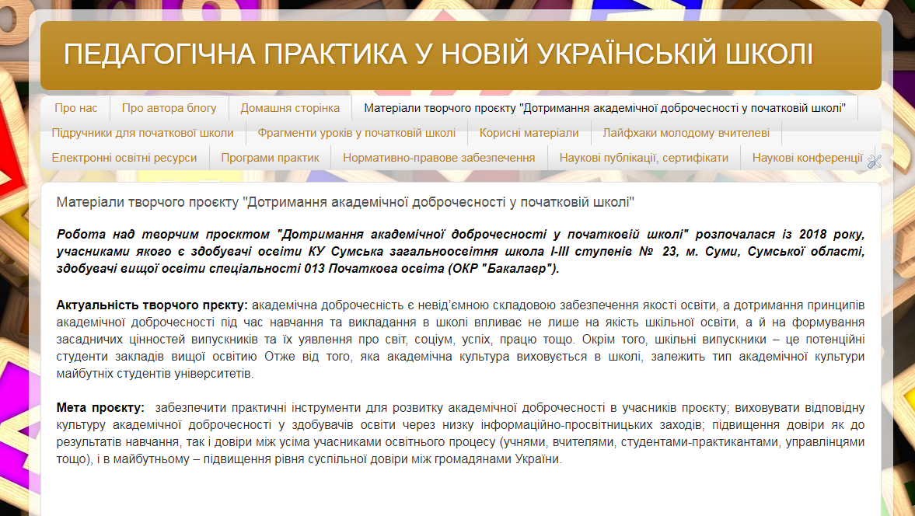

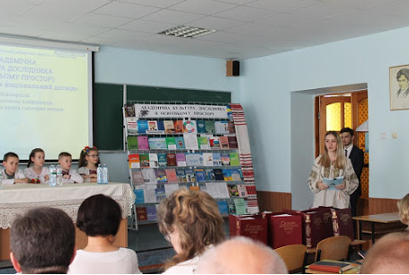
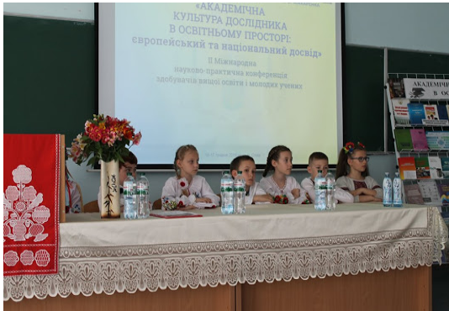

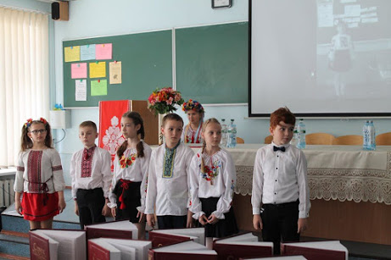
Освітній блог «Педагогічна практика у Новій українській школі»
Матеріали творчого проєкту «Дотримання академічної доброчесності у початковій школі»

Slide 28
Завдання 5
Експериментально перевірити ефективність
моделі професійної підготовки майбутніх учителів початкової школи у процесі педагогічної практики
Методи дослідження:
методи математичної статистики: критерій Стьюдента для оцінки середніх
з використанням статистичних функцій MS Excel.

Slide 29
Бази педагогічного експерименту
(2016–2021 рр.)
Сумський державний педагогічний університету імені А.С. Макаренка (довідка від 23.02.2021 № 685);
Глухівський національний педагогічний університет імені Олександра Довженка (довідка від 29.01.2021 № 41);
Державний заклад «Південноукраїнський національний педагогічний університет імені К.Д. Ушинського» (довідка від 19.01.2021 №113/30/1);
Державний вищий навчальний заклад «Прикарпатський національний університет імені Василя Стефаника» (довідка від 25.02.2021 № 01-23/96);
Херсонський державний університету (довідка від 05.03.2021 № 01-33/380);
Чернівецький національний університету імені Юрія Федьковича (довідка від 25.02.2021 № 17/17-536);
Комунальна установа Сумська загальноосвітня школа І-ІІІ ступенів № 23, м. Суми, Сумської області (довідка від 05.03.2021 № 83)

Slide 30
Критерії, показники та рівні сформованості готовності майбутніх учителів початкової школи до професійної діяльності
Критерій | Показник | Рівні
Мотиваційно-цільовий | мотивація до вибору професії, цінінсні установки | Високий Середній Низький
Когнітивно-пізнавальний | визначення обсягу знань, професійних умінь
Профсеійно особистісний | здатність до саморозвитку

Slide 31
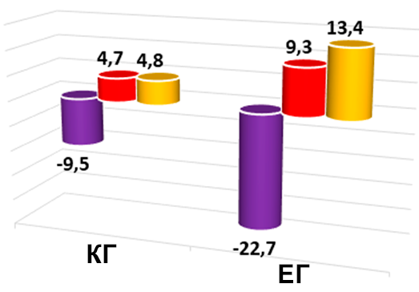
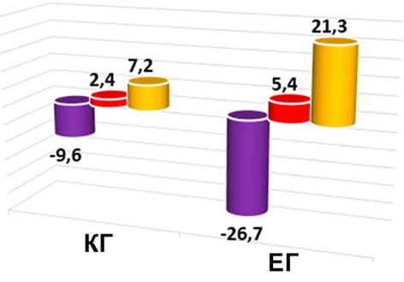
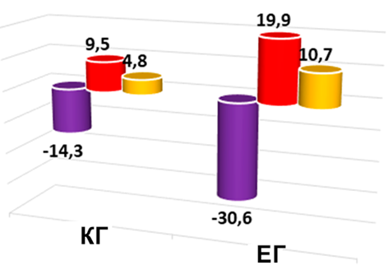
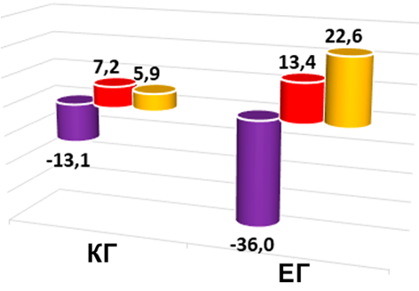
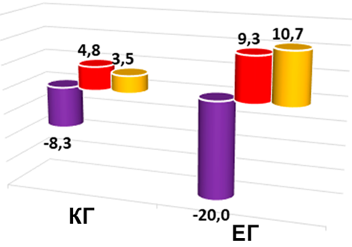
Динаміка рівнів готовності майбутніх учителів початкової школи до професійної діяльності за показниками
Динаміка рівнів за показником П1
мотиваційно-цільового
Динаміка рівнів за показником П2
мотиваційно-цільового критерію
Динаміка рівнів за показником П3
когнітивно-пізнавального критерію
Динаміка рівнів за показником П4
когнітивно-пізнавального критерію
Динаміка рівнів за показником П5
професійно-особистісного критерію

Slide 32
Динаміка рівнів готовності майбутніх учителів початкової школи - бакалаврів до професійної діяльності (%)
Критерій та показник | Рівні | КГ | ЕГ
Мотиваційно-цільовий критерій
Мотивація до вибору професії | низький | -9,5 | -22,7
 | середній | 4,7 | 9,3
 | високий | 4,8 | 13,4
Ціннісні установки | низький | -9,6 | -26,7
 | середній | 2,4 | 5,4
 | високий | 7,2 | 21,3
Когнітивно-пізнавальний критерій
Обсяг знань | низький | -14,3 | -30,6
 | середній | 9,5 | 19,9
 | високий | 4,8 | 10,7
Професійні уміння | низький | -13,1 | -36,0
 | середній | 7,2 | 13,4
 | високий | 5,9 | 22,6
Професійно-особистісний критерій
Готовність до саморозвитку | низький | -8,3 | -20,0
 | середній | 4,8 | 9,3
 | високий | 3,5 | 10,7

Slide 33
Наукова новизна одержаних результатів полягає в тому, що:
вперше обґрунтовано і розроблено модель професійної підготовки майбутніх учителів початкової школи у процесі педагогічної практики, яка базується на методологічних підходах та дидактичних принципах (загальнодидактичні, специфічні), педагогічних умовах, формах та методах роботи, засобах навчання;
уточнено сутність таких понять, як «професійна підготовка майбутніх учителів початкової школи у процесі педагогічної практики», «готовність майбутніх учителів початкової школи до професійної діяльності», «педагогічна практика майбутніх учителів початкової школи»; уточнено складники готовності майбутніх учителів початкової школи до професійної діяльності (мотиваційно-аксіологічний, когнітивно-праксеологічний, професійно-поведінковий);

Slide 34
Наукова новизна одержаних результатів полягає в тому, що:
- схарактеризовано діагностувальний апарат для визначення рівнів (низький, середній, високий) готовності майбутніх учителів початкової школи до професійної діяльності;
- подальшого розвитку набули положення щодо структури готовності майбутніх учителів початкової школи до професійної діяльності, організації та проведення педагогічної практики майбутніх учителів початкової школи.

Slide 35
Практичне значення отриманих результатів:
Розроблено і впроваджено в освітній процес закладів вищої педагогічної освіти навчально-методичне забезпечення, що охоплює:
робочу програму з дисциплін «Основи культури і техніки мовлення», «Теорія та методика виховання»;
розробки уроків з літературного читання, української мови, математики, інтегрованого курсу «Я досліджую світ», природознавства, образотворчого мистецтва, трудового навчання, академічної доброчесності, вправи з формування медіаграмотності та академічної культури молодшого школяра для студентів-практикантів, що вміщені а електронному посібнику «Урок у початковій школі: творча майстерня вчителя»;
програму гуртка;
методичні рекомендації «Організація освітнього процесу в початковій школі», «Інноваційні форми і методи навчання у Новій українській школі»;
матеріали творчого проєкту «Дотримання академічної доброчесності у початковій школі»;
авторський освітній блог «Педагогічна практика у Новій українській школі» (katerynadikhnych.blogspot.com)

Slide 36
Апробація положень та результатів дисертаційного дослідження
24 публікації (20 – одноосібні) з них:
1 розділ у колективній монографії,
6 статей у наукових фахових виданнях України,
2 – у наукових зарубіжних виданнях,
3 – у збірниках наукових праць і матеріалів конференцій,
2 методичні рекомендації
1 стаття, 2 методичних рекомендацій написані у співавторстві, внесок у них здобувачкою чітко визначений.

Slide 37
ДЯКУЄМО ЗА УВАГУ!

